Slide 1


Psicologia dei processi cognitivi 1
Percezione 042PS-2
Lezione 3
19/03/2019
Aggiornamento Orario
la via dell’informazione visiva
i template di base per la detezione di caratteristiche semplici
campi recettivi e gli studi di Hubel & Wiesel
cellule center-sorround
Hermann grid, convergenza e antagonismo center-sorround
cellule semplici, complesse ed end-stopped
feature nets
il Pandemonium
prof. Carlo Fantoni
STP
2018-2019

Slide 2

comunicazione
Spediti materiali per i gruppi di lavoro sulla traduzione del Goldstein … tutti hanno ricevuto?
Vedere intervento forum di Moodle2 per istruzioni
Scadenza consegna elaborati 29/04/19, al rientro del ponte di pasqua
via email istituzionale dal referente

Slide 3
Aggiornamento Orario
seminario del prof. Walter Gerbino
seminario del dott. Giulio Baldassi
 | 10/03 | 17/03 | 24/03 | 31/03 | 07/04 | 14/04 | 21/04 | 28/04 | 05/05 | 12/05 | 19/05
lun
mar | 11:00-13:30 1 | 11:00-13:30 3 | 11:00-13:30 4 | 11:00-13:30 6 | 11:00-13:30 8 | 11:00-13:30 10 | Ponte | Ponte | 11:00-13:30 12 | 11:00-13:30 14 | 11:00-13:30 16
mer | 12:15-13:45 2 | Lauree | 12:15-13:45 5 | 12:15-13:45 7 | 12:15-13:45 9 | 12:15-13:45 11 | Ponte | Ponte | 12:15-13:45 13 | 12:15-13:45 15 | 12:15-13:45 17
gio
ven
1 lezione da recuperare
Notes:
3

Slide 4
summary
Guardare non significa vedere
Perché l’esperienza diretta non corrisponde ad una descrizione puntuale di cosa c’è la fuori?
Percezione come?
Due tipi di processamento dell’informazione in entrata
Il template matching vs. la descrizione strutturale
Notes:
Diversi perché del modo in cui abbiamo sviluppato i nostri sensi in maniera selettiva, primo fra tutti quello di evitare il sovraccarico di informazione e di permettere il sistema di focalizzarsi sull’informazione rilevante. L’osservatore è attivamente coinvolto nell’esperienza percettiva e nella formazione dell’esperienza diretta infatti oggetti inattesi scompaiono così come cambiamenti nell’immagine. Non tutto ciò che proponiamo come un banchetto ai nostri sensi viene codificato ed elaborato. Questo ci porta alla seconda domanda…. Percezione come?

Slide 5
la via dell’informazione sensoriale (visiva)
Cap. 2 Bressan e Cap. 4 Girotto e Zorzi

Slide 6
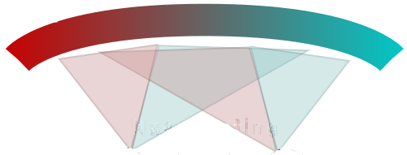
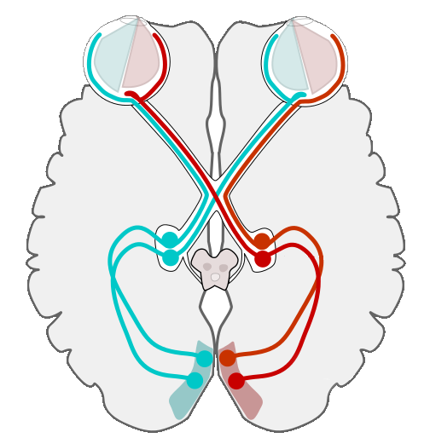
dall’occhio al cervello
retina nasale
cristallino
occhio
retina temporale
retina temporale
nervo ottico
chiasma ottico
nuclei genicolati laterali
collicolo superiore
10% delle fibre – controllo motorio degli occhi
corteccia visiva primaria V1 (area 17)
90% delle fibre
Notes:
Visione binoculare è di circa 120°; Nervo ottico (uno dei nervi cranici) ➔ macula cieca; Nuclei genicolati laterali sono parte del talamo, stazione di relè ; Collicolo superiore: integrazione con sistema motorio e permette movimento occhi e testa; Corteccia visiva primaria Area 17 di Brodmann. Area di Brodmann da cui si passa a V2 e V3: si definisce come una regione della corteccia cerebrale definita (oltre che per la sua localizzazione anatomica) in base alla sua citoarchitettura, o organizzazione di cellule cerebrali (neuroni, astrociti, neurociglia) e fibre nervose. Si noti che dato un punto di fissazione centrale la metà delle fibre proveinenti dalle due retine si incrociano nel chiasma ottico in maniera che le parti dei due occhi che vedono la stessa area dello spazio mandano le proprie fibre allo stesso emisfero cerebrale: qui nello specifico l’area blu a sinistra è codificata dall’emiretina temporale sinistra che si inerva sul lobo sinistro e dall’emiretina nasale destra che si incrocia nel chiasma e manda l’immagine allo stesso emisfero sinistro. L’opposto accade per la metà rossa del campo visivo. Quindi quando fissiamo un punto, un oggetto a sinsistra di quel punto viene rappresentato tutto dallemisfero destro e viceversa per un oggetto a destra. Una pallottola nell’emisfero destro infatti causa quello che si chiama emineglect: ossia una cecità specifica per la metà a sinistra dello spazio di fissazione.
Figure 2.32a is a cross section of the retina that has been stained to reveal the retina’s layered structure. Figure 2.32b shows the five types of neurons that make up these layers and that create neural circuits—interconnected groups of neurons— within the retina. Signals generated in the receptors (R) travel to the bipolar cells (B) and then to the ganglion cells (G). The receptors and bipolar cells do not have long axons, but the ganglion cells have axons like the neurons in Figure 2.22. These axons transmit signals out of the retina in the optic nerve (see Figure 2.12). VL In addition to the receptors, bipolar cells, and ganglion cells, there are two other types of neurons that connect neurons across the retina: horizontal cells and amacrine cells.Signals can travel between receptors through the horizontal cells, and between bipolar cells and between ganglion cells through the amacrine cells. We will return to the horizontal and amacrine cells in Chapter 3. For now we will focus on the direct pathway from the receptors to the ganglion cells. We focus specifically on the property of neural convergence (or just convergence for short). Convergence occurs when a number of neurons synapse onto a single neuron. A great deal of convergence occurs in the retina because each eye has 126 million receptors but only 1 million ganglion cells. Thus, on the average, each ganglion cell receives signals from 126 receptors. We can show how convergence can affect perception by returning to our comparison of rods and cones. An important difference between rods and cones is that the signals from the rods converge more than do the signals from the cones. We can appreciate this difference by noting that there are 120 million rods in the retina, but only 6 million cones. Thus, on the average, about 120 rods send their signals to one ganglion cell, but only about 6 cones send signals to a single ganglion cell.

Slide 7
quali template di base ?

Slide 8
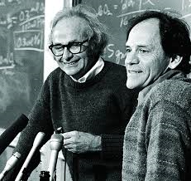
campi recettivi
Hubel & Wiesel (1968)
to stimulate the retina with patterns of light while recording from single cells or fibers at various points along the visual pathway. For each cell, the optimum stimulus can be determined, and one can note the characteristics common to cells at each level in the visual pathway, and compare a given level with the next.

Slide 9
gatto anestetizzato
Notes:
A neuron’s receptive field is determined by presenting a stimulus, such as a spot of light, to different places on the retina to determine
which areas result in no response, an excitatory response, or an inhibitory response. Here the response is recorded as action potential from an electrode across an axon neuron with the inhibitory (creating impulses lowering the positive charge inside the neuron of about -40 starting from the -70 millivolt resting potential) and excitatory (creating impulses increasing the positive charge inside the neuron of about +40 starting from the -70 millivolts resting potential) potential indicated by the arrow. Hubel and Wiesel projected stimuli onto a screen. The animal, usually a cat or monkey, was anesthetized and looked at the screen, its eyes focused with glasses so that whatever was presented on the screen would be in focus on the back of the eye. Because the cat’s eye remains stationary, each point on the screen corresponds to a point on the cat’s retina. Thus, a stimulus at point A on the screen creates an image on point A on the retina, B creates an image on B, and C on C. There are many advantages to projecting an image on a screen. Stimuli are easier to control compared to projecting light directly into the eye (especially for moving stimuli); they are sharper; and it is easier to present.

Slide 10
una definizione operazionale
regione della retina che deve essere illuminata per modulare l’attivazione di una cellula del campo visivo (e.g., fibra del nervo ottico) in maniera inibitoria o eccitatoria
circa 1 milione di fibre passano dal nervo ottico
su cui convergono segnali da 126 Milioni di recettori (120 bastoncelli e 6 M coni)
Notes:
This difference between rod and cone convergence becomes even greater when we consider the cones in the fovea. (Remember that the fovea is the small area that contains only cones.) Many of these foveal cones have “private lines” to ganglion cells, so that each ganglion cell receives signals from only one cone, with no convergence. The greater convergence of the rods compared to the cones translates into two differences in perception: (1) the rods result in better sensitivity than the cones, and (2) the cones result in better detail vision than the rods. Le stelle appena visibili nel cielo diventano visibili in visione perfiferica. Se le fissiamo non le vediamo perché cadono in fovea, la regione dell’occhio che ha soli coni – che sono meno sensibili. Se invece dobbiamo vedere dei dettagli allora usiamo la visione foveale mettendo bene a fuoco in visione centrale l’oggetto in maniera che la sua proiezione cada nella fovea dove c’è massima concentrazione di coni e il rapporto tra cellule gangliari e recettori è di 1 a 1.

Slide 11
livelli di elaborazione
campi recettivi sempre nella retina
ma a diversi livelli di elaborazione da periferici (fibre-nervo ottico e nucleo genicolato laterale) a centrali (corteccia visiva V1)
detezione di caratteristiche come bordi, orientamento, punti di terminazione
Notes:
An important thing to remember about receptive fields, which is always true no matter what method is used, is that the receptive field is always on the retina. It doesn’t matter where the neuron is—the neuron can be in the retina, the visual cortex, or elsewhere in the brain, but the receptive field is always on the retina, because that is where the stimuli are received.

Slide 12
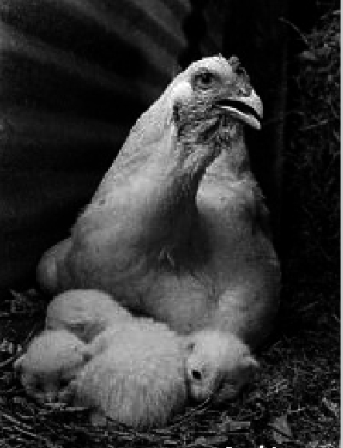
gallina cova gattini

Slide 13
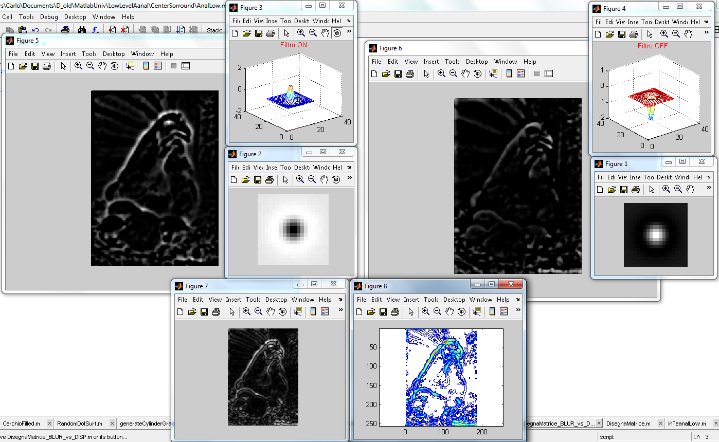
retina-nervo ottico-NGL
center-sorround
Notes:
While recording from this teased-out fiber, Hartline illuminated different areas of the frog retina and found that the fiber he was recording from responded only when a small area of the retina was illuminated. He called the area that caused the neuron to fire the nerve fiber’s receptive field (Figure 3.20a), which he defined as follows: The region of the retina that must receive illumination in order to obtain a response in any given fiber. (Hartline, 1938, p. 410). Such a model was then deepened by the studies of Hubel & Wiesel on cat’s retinae discovering that receptive fields where center-sorround organized
Matlab: LowLevelAnal

Slide 14
template matching per somme e moltiplicazioni: convoluzione
campo recettivo analizzatore
×
stimolo
risposta
(somma)

Slide 15
template matching per somme e moltiplicazioni: convoluzione
campo recettivo analizzatore
×
stimolo
risposta
(somma)

Slide 16
template matching per somme e moltiplicazioni: convoluzione
campo recettivo analizzatore
×
stimolo
risposta
(somma)

Slide 17
template matching per somme e moltiplicazioni: convoluzione
campo recettivo analizzatore
×
stimolo
risposta
(somma)

Slide 18
template matching per somme e moltiplicazioni: convoluzione
campo recettivo analizzatore
stimolo
risposta

Slide 19
template matching per somme e moltiplicazioni: convoluzione
campo recettivo analizzatore
×
stimolo
risposta
(somma)

Slide 20
template matching per somme e moltiplicazioni: convoluzione
campo recettivo analizzatore
×
stimolo
risposta
(somma)

Slide 21
thresholding - soglia
campo recettivo analizzatore
×
stimolo
si
risposta
(somma)
no

Slide 22
7 recettori per 1 cellula center-sorround
7 sinapsi eccitatorie
2 sinapsi inibitorie: A e C su B
Notes:
Receptors 1 and 2 synapse on neuron A; receptors 3, 4,
and 5 synapse on neuron B; and receptors 6 and 7 synapse on
neuron C. All of these synapses are excitatory, as indicated by
the Y’s and + signs. Additionally, neurons A and C synapse
on neuron B, with both of these synapses being inhibitory, as
indicated by the vertical lines and – signs. Let’s now consider
how stimulating these receptors will affect the fi ring of B.
Stimulating receptors 3, 4, and 5 causes B’s fi ring to increase
because their synapses with B are excitatory. This is what we
would expect, because receptors 3, 4, and 5 are located in the
excitatory center of the receptive field.

Slide 23
la griglia di Hermann
(Hermann Grid)
https://www.illusionsindex.org/i/hermann-grid

Slide 24


Slide 25
cosa succede ai nostri occhi ?
forziamo la visione foveale
assenza di bastoncelli - solo coni
no convergenza: 1 recettore → 1 fibra

Slide 27
-
alta accuratezza
campi recettivi piccoli
le macchie scompaiono
-
+
-
-

Slide 28
cosa succede ai nostri occhi ?
forziamo la visione periferica
visione mediata da bastoncelli
alta convergenza: 120 recettori → 1 fibra

Slide 31
alta sensibilità/bassa accuratezza
campi recettivi grandi
le macchie appaiono
più luce cade sulla parte inibitoria e si vede la macchia scura

Slide 32
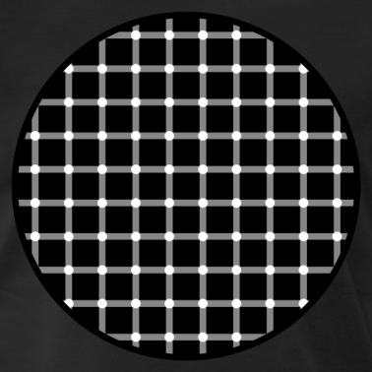

Slide 33


Slide 34
quindi…. convergenza e campi recettivi
visione mediata da coni, bassa convergenza, alta accuratezza, bassa sensibilità
visione mediata da bastoncelli, alta convergenza, bassa accuratezza, alta sensibilità
i cacciatori di stelle sanno, che per rilevarli, corpi celesti appena visibili (stelle cadenti) non devono essere fissati

Slide 35
…. in altre parole
antagonismo center-sorround

Slide 36
corteccia visiva V1:
cellula semplice side-by-side

Slide 37
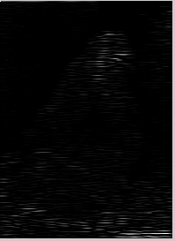
gallina vista con 1 solo orientamento

Slide 38
organizzazione in reti
(feature nets)
Notes:
Nel template matching (sezione 4.3.1) l’input ottico viene confrontato in blocco con uno o più forme conservate in memoria, dopo le operazioni di normalizzazione (rotazione, traslazione, cambiamento di scala) che comunque coinvolgono l’intera immagine. Al contrario, il nostro cervello sembra organizzare le informazioni in maniera connessionista in una rete più o meno complessa di connessioni: questo fanno i modelli a rete basati sull’analisi delle caratteristiche (feature analysis) mirano a ottenere un’elaborazione più efficiente sfruttando la divisione del lavoro fra più rilevatori (feature detectors), ciascuno dei quali funziona, nel suo piccolo, in base al modello del template matching. L’idea risale ai lavori sul connessionismo nervoso di Hubel & Wiesel che

Slide 39
colonne di orientamento in ipercolonne di posizione
ogni ipercolonna di 1-mm sensibile ad una specifica posizione retinica contiene tutte le colonne-orientamento necessarie per rispondere a tutti gli orientamenti
Notes:
Hubel e Wiesel Premi Nobel analizzando la corteccia del gatto scoprono come il cervello elabora l’informazione visiva di basso livello. Un modello accettato ancora oggi e di riferimento. Questi neuroni e la loro organizzazione è stata scoperta dai lavori seminali di Hubel e Wiesel che inserendo elettrodi nella corteccia visiva di gatti trovarono che quando l’elettrodo veniva inserito ortogonalmente in profondità questo stimolava regioni della retina con stessa posizione e orientamento. Concludono che l’organizzazione delle cellule sensibili all’ orientamento è di tipo colonnare nella corteccia. Trovano anche che muovendosi di 1 mm lateralmente alle colonne di orientamento la posizione della stimolazione retinica non cambiava ma si stimolavano tutti gli orientamenti possibili, oltre 1 mm una diversa posizione cominciava ad essere stimolata e assieme agli stessi orientamenti. Conclusero che le posizioni sono rappresentate da ipercolonne (con rappresentazione retinotopica) larghe 1-mm ugnuna contenente un arrangiamento di colonne di orientamento tale da coprire tutti gli orientamenti possibili.
Assieme a queste hanno trovato le cellule complesse con CR uguali alle cellule semplici ma che rispondono a movimenti orientati e le end-stopped cells che rispondono ad angoli e terminazioni

Slide 40
ancora semplici feature detectors: cellule complesse
sensibili al movimento di una barra orientata lungo il campo recettivo
hanno una direzione preferenziale
nessuna risposta per movimento

Slide 41
ancora semplici feature detectors: cellule end-stopped
sensibili al movimento di line di lunghezza definite, angoli o terminazioni
hanno una direzione preferenziale
nessuna risposta per movimento verso il basso

Slide 42
organizzazione gerarchica di templates: feature nets
rilevatori di caratteristiche (feature detectors) in input
ciascun feature detector funziona a livello locale in base al template matching
organizzazione gerarchica
compatibile con i dati neurofisiologici sulla complessità dei pattern preferenziali per cellule corticali di livello via via più elevato

Slide 43
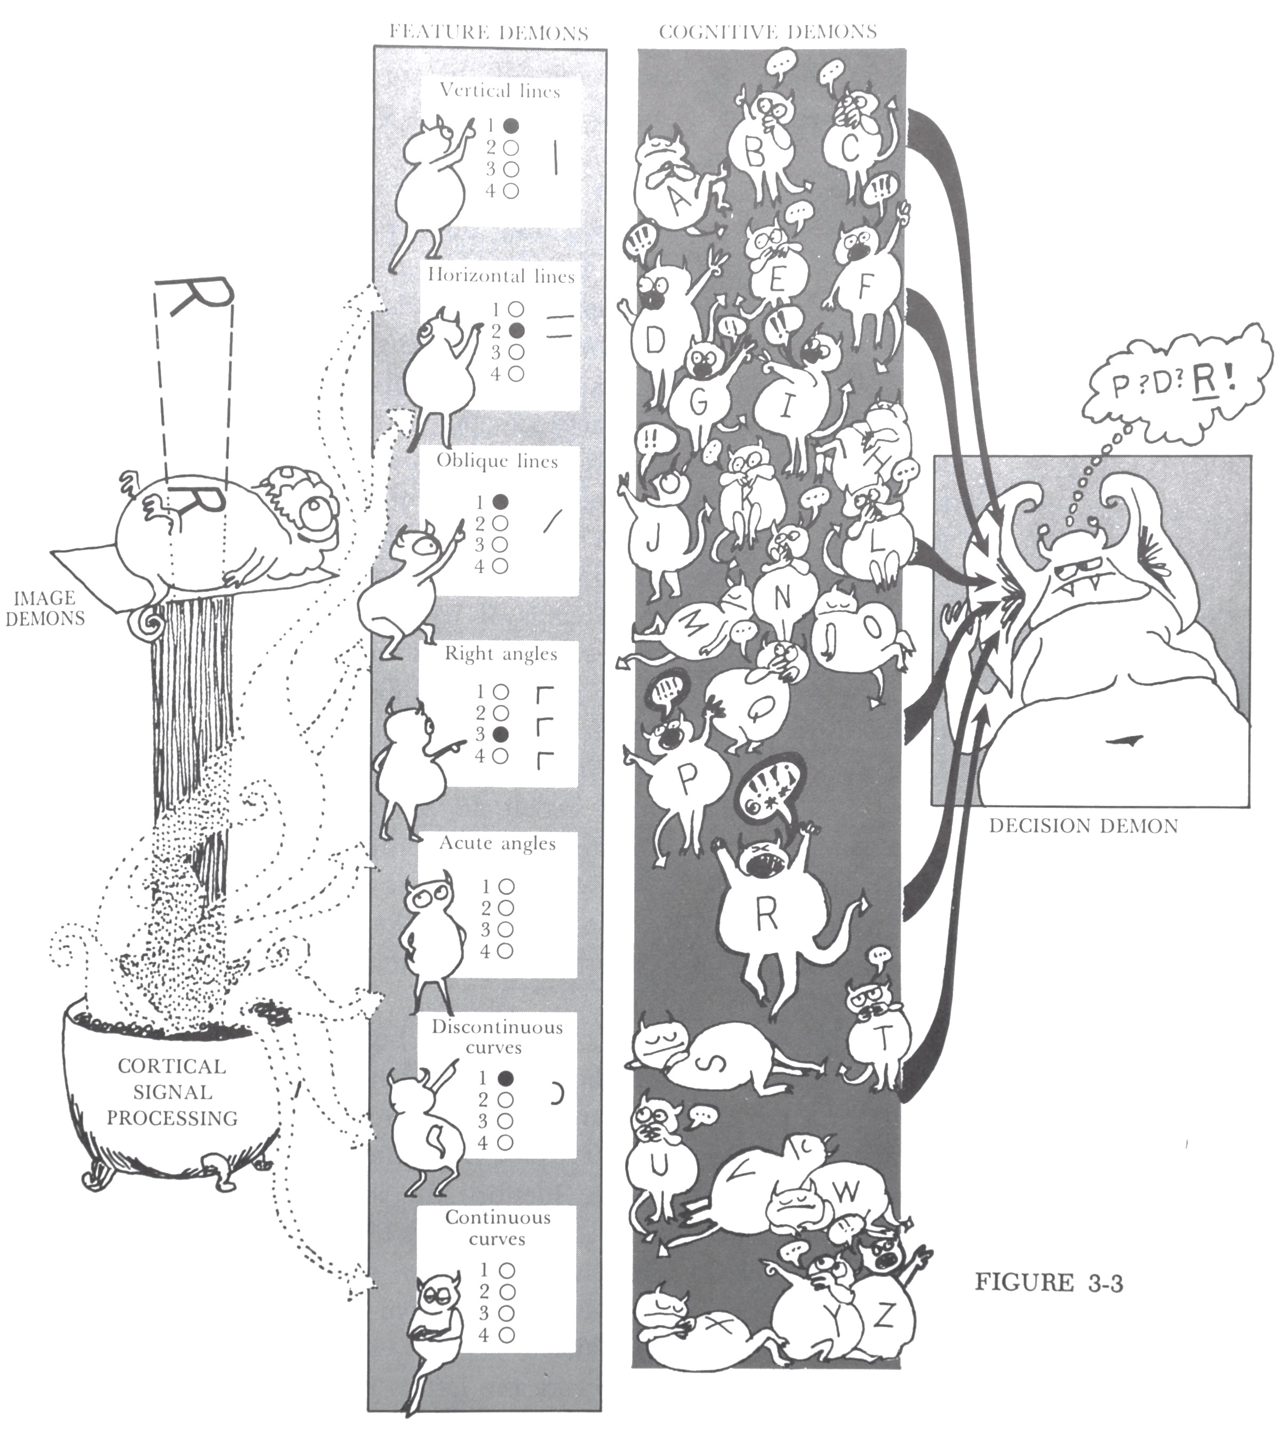
Pandemonium
(Oliver G. Selfridge, 1926-2008)
immagine R è scomposta in caratteristiche
i feature demon si dividono il matching
ogni cognitive demon è attivato da un mix di feature rilevate
vince il più forte
Notes:
modelli a rete basati sull’analisi delle caratteristiche (feature analysis) mirano a ottenere un’elaborazione efficiente sfruttando la divisione del lavoro fra più rilevatori (feature detectors), ciascuno dei quali funziona, nel suo piccolo, in base al modello del template matching.
Questa organizzazione schiavistica del riconoscimento è incorporata nel pandemonium, proposto dal padre della “percezione artificiale” Oliver G. Selfridge (1926-2008) come modello del riconoscimento dei caratteri e, salendo lungo la gerarchia, delle parole. In verità, il riferimento a un mondo di immaginari demoni mentali L’informazione fluisce da sinistra a destra: l’input R stimola i demoni dell’immagine (i recettori retinici) e avvia l’analisi del segnale neurale consistente nella scomposizione dell’immagine in tipo e numero di caratteristiche presenti (un tratto verticale, due tratti orizzontali, un tratto obliquo, per i demoni delle cellule semplici, tre angoli retti, una curva discontinua per gli end-stopped demon) e assenti (nessun angolo acuto, nessuna curva continua per il demone delle cellule complesse). I demoni cognitivi (uno per ciascuna lettera dell’alfabeto) si attivano in funzione delle caratteristiche presenti/assenti: il demone della R urla come un ossesso, e pure quelli della F, della P e della D si sentono un po’ chiamati in causa.
Al demone decisionale spetta identificare il demone cognitivo che urla di più.

Slide 44
può bastare?

